Slide 1

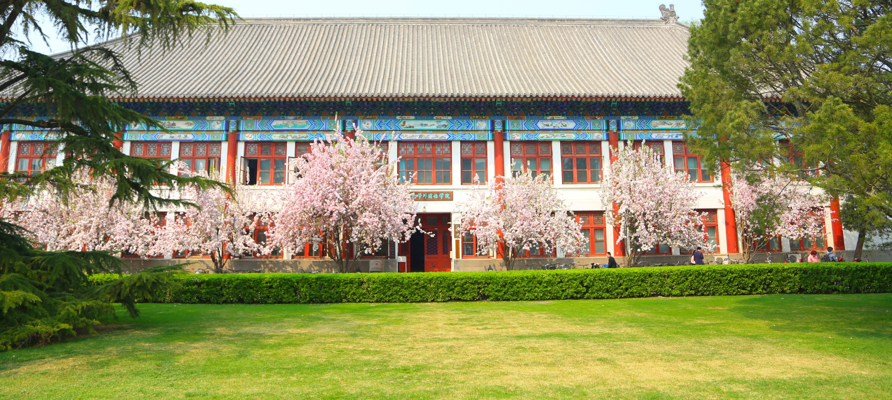
外国语言文学学科
放权改革方案
报告人：陈明
2022年1月20日

Slide 2


1
学院总体情况
2
建设口径
3
学科建设定位与建设目标
目 录
4
学科建设任务
4
4
CONTENTS
4
评估方案
5
4
4
建设资源
6

Slide 3


01
学院总体情况

Slide 4
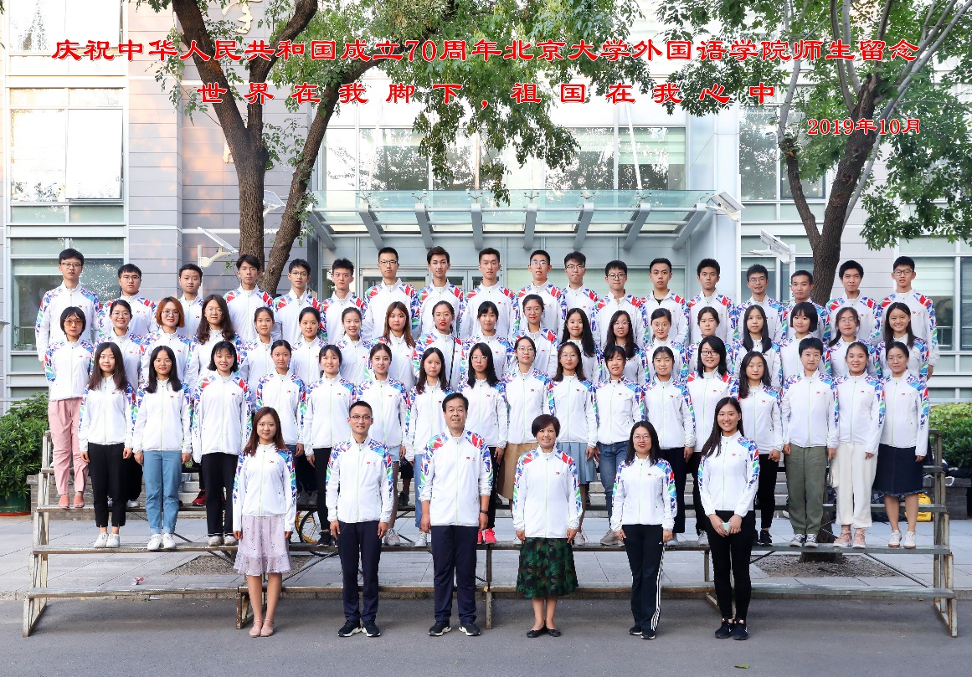
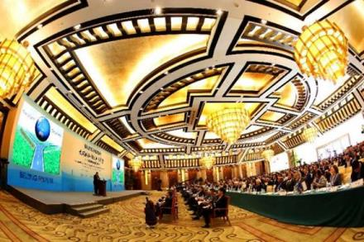

（一）拔尖创新人才培养
以立德树人为核心
思政实践课程团队，在实践中学习历史，感受新时代中国发展的蓬勃力量
建国70周年庆祝活动，建党百年周年庆祝活动，百余人次师生参与群众游行、广场合唱、志愿服务等工作，接受爱国主义教育
20本俄语班荣获北京大学示范班集体、北京市优秀班集体、北京市高校优秀基层组织三项大奖
以服务国家战略为导向
“外语专业国际体验教学管理模式的创新与实践” 获国家级教学成果二等奖和北京市教学成果一等奖
“外国语言与外国历史跨专业课程建设”获北京市教学成果一等奖
“中东研究复合型人才培养模式”获北京市教学成果二等奖
建设“外语语音”等系列优质网络课程及线上教学资源

Slide 5
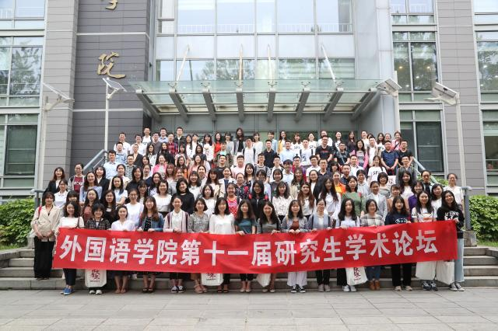

（一）拔尖创新人才培养
以研究型人才培养为指引
着力培养具有问题意识、扎实严谨的高水平研究型人才
全国东方文学暑期学校
全国外国语言文学研究生论坛
全国外语教学与研究博士生论坛
不断总结与提炼外语专业教育教学改革与实践经验，引领全国外语教育事业
段晴教授带领的东方语言文化教师团队入选“全国高校黄大年式教师团队”
胡壮麟教授主编的《语言学教程（第五版）》荣获全国优秀教材（高等教育类）一等奖
出版教材78册，承担北京大学教改项目38项
1人获得北京市教学名师称号
“’一带一路’外国语言与文化系列公共课程”获北京高等学校教育教学改革立项
“多语种国际化卓越外语人才拔尖学生培养实验班项目”入选教育部“加强公共外语教学改革实施方案”

Slide 6
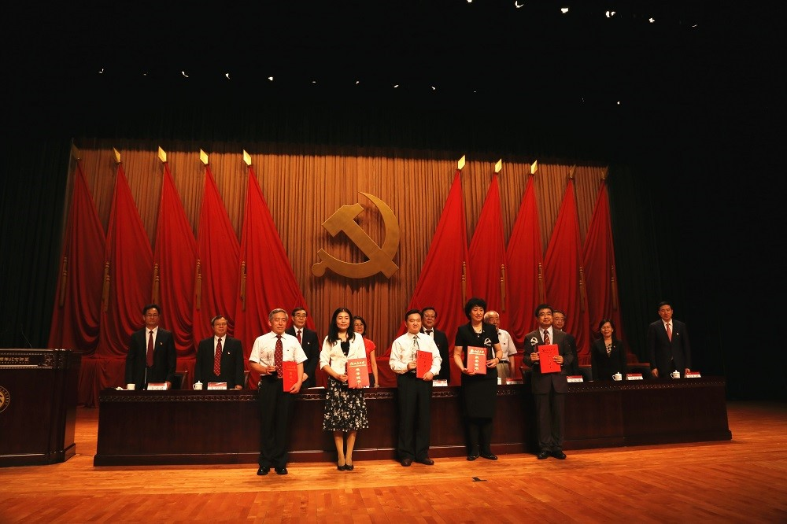
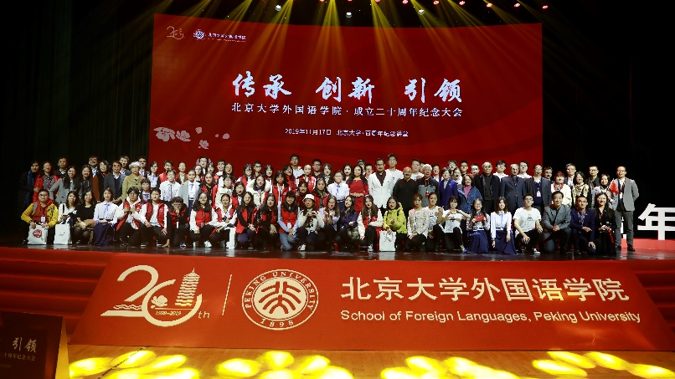
（二）高素质教师队伍建设
加强师德师风建设，把教师的思想政治和师德师风摆在首位
北京市三八红旗奖章 1人
北京高校优秀共产党员 1人
阿拉伯语教职工党支部获评全国第二批“双带头人”教师党支部书记工作室
北京高校优秀辅导员 1人
广聚天下英才，引育并举，稳步推进人事综合改革
引进26名具有国际一流教育背景、学术潜质优秀的青年学者，24名优秀博士后先后入站工作，建立起外语学科人才队伍健康发展的长效机制，使学科布局和教师队伍结构得到持续优化。
现有博雅讲席教授3人、博雅特聘教授2人、长江特聘教授2人、青年长江学者3人、百千万人才工程国家级人选2人、跨世纪人才3人、新世纪人才7人。

Slide 7
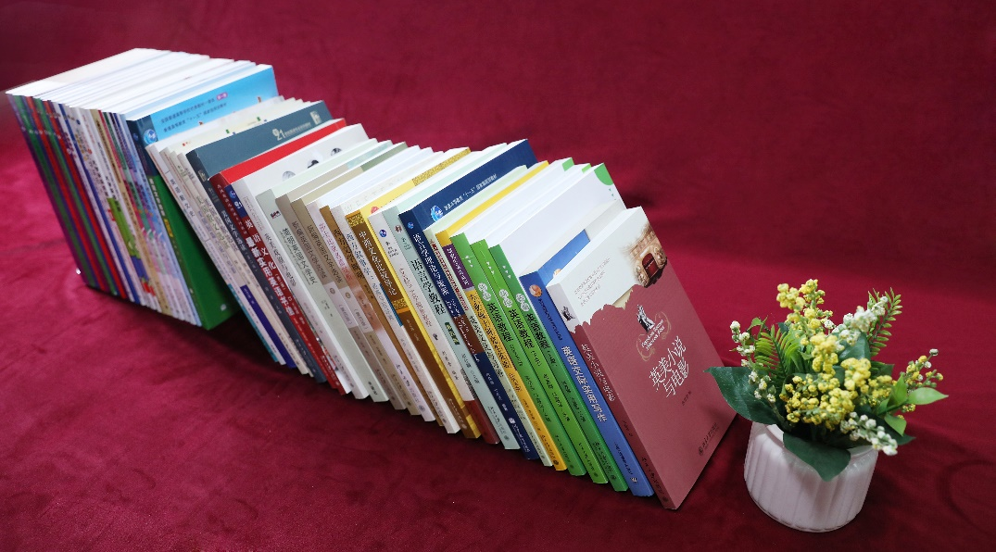
（三）科学研究和服务国家战略
学术研究成果丰硕
发表具有国际理论前瞻性、关注时代命题的论文1078篇
出版对人类文明成果存续至关重要、体现学贯中外深厚积淀的研究成果60余部
5年来，本学科获得省部级以上立项65项：
冷门绝学项目9项、中华外译项目5项、国社科重大项目3项
在研省部级以上项目106项，其中：
国家级73项、中华外译项目5项、国社科重大项目7项
获得省部级以上科研奖15项，其中：
教育部8项、北京市一等奖3项、国家哲社文库2项
发表论文1600余篇，出版专著、译著、教材300余部

Slide 8
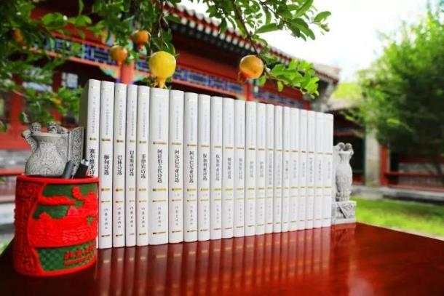
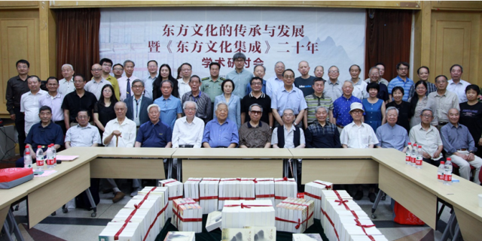
（四）传承创新优秀文化
直接服务一带一路
促进中外文明互鉴
收集、翻译并出版《“一带一路”沿线国家经典诗歌文库》，文库第一辑涉及17个国家、22卷诗集，入选国家“十三五”规划的出版补充项目和2020年度国家出版基金资助名录
《新中国60年外国文学研究》《东方文化集成丛书》《北大欧美文学研究丛书》等系列研究成果具有填补中外文化交流和学术研究空白的重要意义，《东方文化集成》已累计143种176册
翻译出版《乌合之众》等具有理论前沿性和真正反映各国历史文化的经典著作121部，其中《百年孤独》再版86次，总发行量800多万册。30余位教师获得过资深翻译家称号，多位教师因翻译推广优秀中外文化作品而获得国内外的高度评价
出版“新丝路·语言” “新丝路·文化”“北大东方文学研究丛书”“北大外国语言学研究丛书”等系列教学和研究丛书，有力推动我国学界对优秀传统文化和学术前沿问题的深入研究

Slide 9
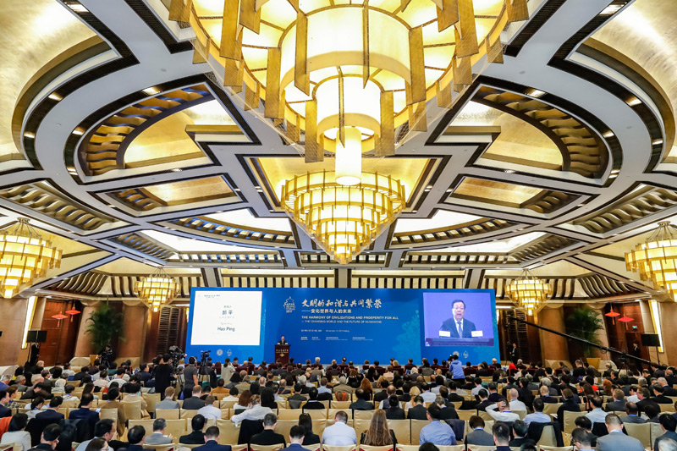
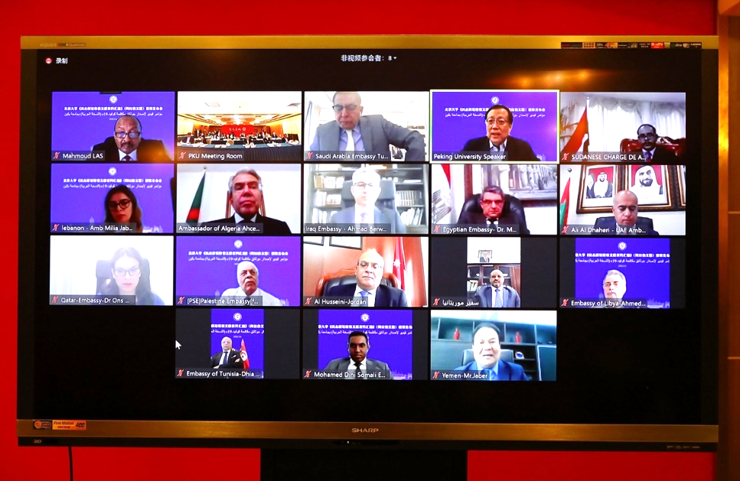
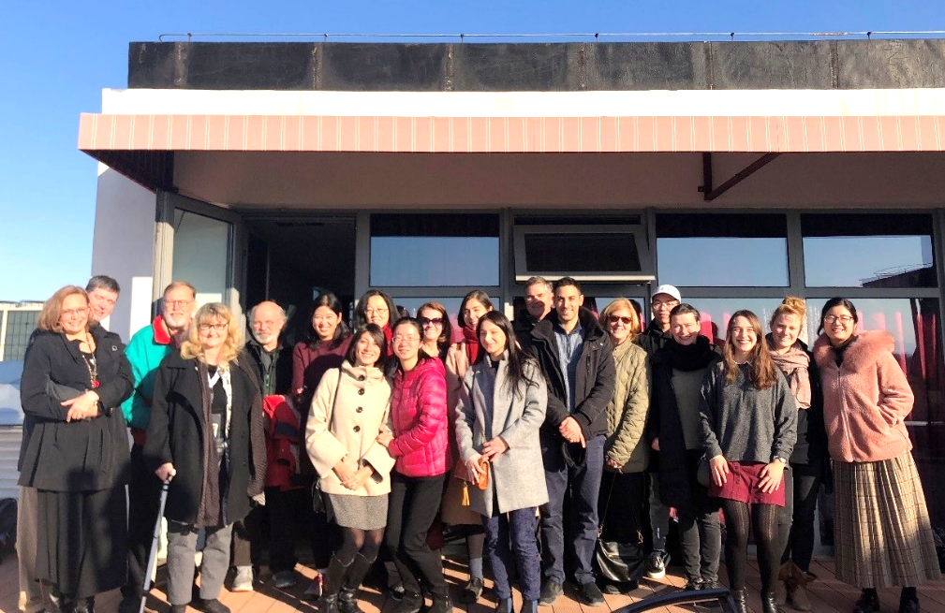
（五）国际合作交流
开展高端学术交流活动，促进多元文明交融
主动作为服务大局，获得广泛国际赞誉
与世界一流高校及研究机构开展学术互动
加强与“一带一路”沿线国家科研合作
举办多领域多层次高端国际学术会议30余场
邀请50个国家260名著名学者举办讲座250场
开拓学生国际视野，提升国际化人才培养层次
疫情期间，将国家卫健委印发的《新型冠状病毒肺炎防控方案》（一至六版）、《新型冠状病毒肺炎诊疗方案》（第七版）等重要疫情防控和治疗专业指导性文献翻译成阿拉伯语和英语，为阿拉伯国家和国际社会提供专业的防疫经验，充分彰显“病毒无国界、全球共命运”的国际担当。
每学期聘请40至50位外籍专家
承担本学科各专业基础语教学
开设40余门“一带一路” 系列公共课程
外籍讲席教授通过探究式教学法讲授学术前沿
鼓励学生参加国内外各种学术交流活动
国家公派、校际交流项目赴境外1000余人次
常年组织赴“一带一路”沿线国家开展实地调研

Slide 10
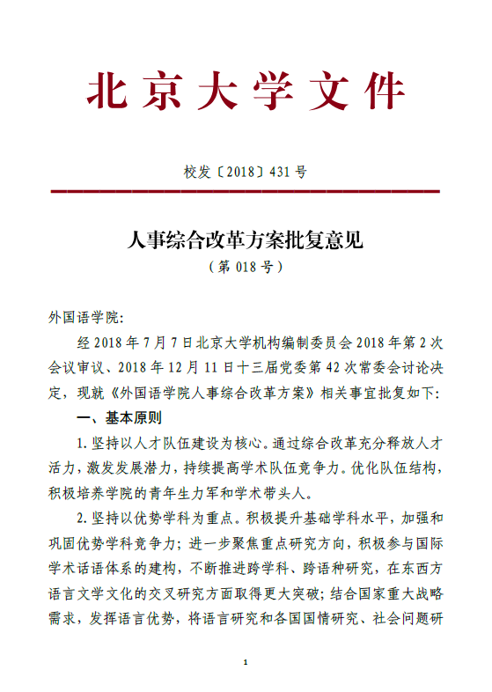
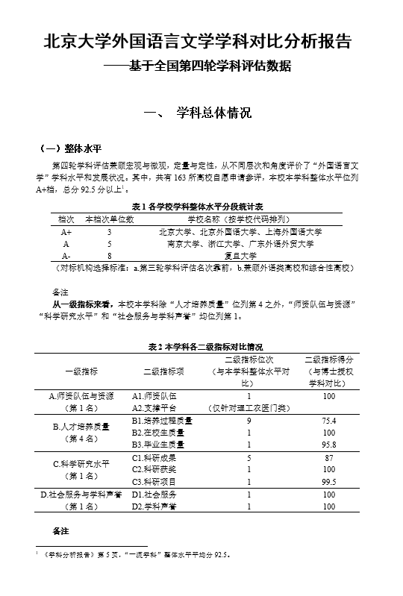
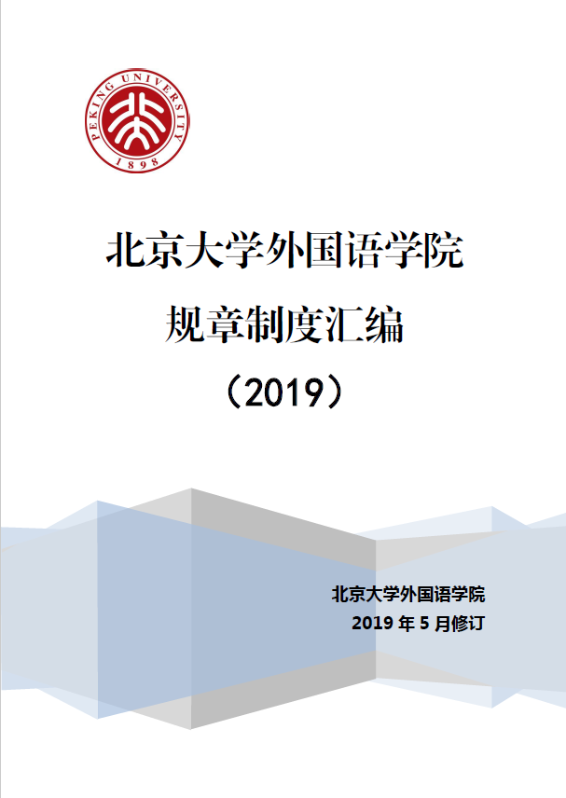
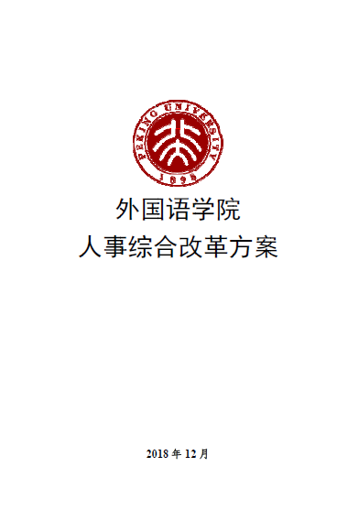
（六）改革突破：深化改革增强教师队伍活力
深化人事综合改革，积极制定《精准支持外语学科队伍建设试点方案》，实施教学科研职位分系列管理聘用制度，实行不同的支持模式，构建人才招聘、评估考核和激励晋升制度体系
着力打造教师成长服务平台，有针对性地组织各项教师业务能力培训，设立卡塔尔中东讲席、诗琳通泰学讲席等项目，对优秀学者进行精准支持，为有潜力的教师提供有竞争力的绩效保障
类 别 | 系列 | 职 位 | 人数 | 31-35 | 36-40 | 41-45 | 46-50 | 51-55 | 56-60 | 60以上
新体制 60 28% | 教研系列 52 | 博雅讲席/特聘教授 | 5 |  |  |  |  | 2 |  | 3
 |  | 长聘副教授 | 12 |  | 6 | 1 | 2 | 2 | 1
 |  | 预聘副教授 | 2 |  | 1 | 1
 |  | 助理教授 | 33 | 17 | 13 | 3
 | 教学系列 8 | 教学教授 | 4 |  |  |  | 1 | 2 | 1
 |  | 教学副教授 | 3 |  | 1 | 2
 |  | 教学讲师 | 1 |  | 1
老体制 156 72% |  | 教授 | 45 |  |  |  | 3 | 17 | 18 | 7
 |  | 副教授 | 77 |  | 2 | 23 | 23 | 21 | 8
 |  | 讲师 | 34 | 1 | 9 | 9 | 9 | 6
合 计 |  |  | 216 | 18 | 33 | 39 | 38 | 50 | 28 | 10

Slide 11

02
建设口径

Slide 12
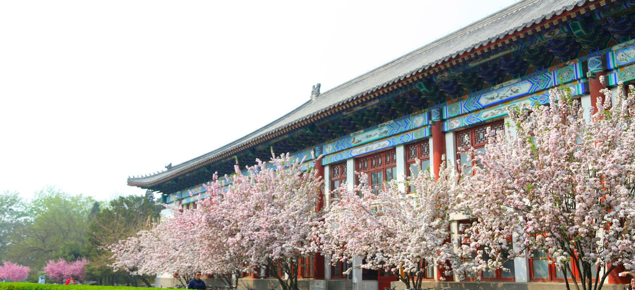
建设口径
DOMESTIC RESEARCH STATUS
外国语言文学学科以外国语学院作为建设单位，拥有12个二级学科，其中英语语言文学专业和印度语言文学专业是国家重点学科，亚非语言文学专业是国家重点培育学科。本学科为北京市唯一外国语言文学重点一级学科，拥有4个北京市特色专业建设点。本学科设有1个教育部人文社科重点研究基地，1个国家外语非通用语人才培养基地，11个教育部区域和国别研究培育基地/备案中心，33个覆盖五大洲的重要地区的学术研究机构。本学科拥有21个招生语种和40余种教学研究语言资源，19个国家级一流本科专业建设点和2个省级一流本科专业建设点，52个硕士招生方向和47个博士生招生方向。

Slide 13

03
学科建设定位与
建设目标

Slide 14
学科建设定位
本学科秉承“人文为本、多元发展”建设理念，依靠传统上形成的实力雄厚的外国语言文学、国别和区域研究、翻译学的教学科研队伍，全面覆盖外国语言研究、外国文学研究、翻译研究、国别和区域研究、比较文学与跨文化研究五个学科方向。
至2025年，本学科将继续保持在国内顶尖、世界一流学科行列；至2030年，本学科将推动外国文学研究、外国语言研究进入世界一流顶尖学科，推动翻译研究、国别与区域研究、比较文学与跨文化研究进入世界一流前列。形成具有中国特色的文化交流与传播范式，以国际化、本地化、多样化的形式“讲好中国故事”，打通文化传播的“最后一公里”。

Slide 15

学科建设定位
北京大学外国语言文学学科建设比肩国外一流大学及相关一流学科，既坚持世界眼光、国际标准，又坚持中国特色、北大范式，重点考虑对国家和民族的贡献、对世界和人类的影响。
坚持走科学精准的内涵式发展道路，加强人才引进力度和制度保障，严肃师德师风，形成一支由国际知名学者带领、后备人才充足、学术视野开阔、发展潜力突出的教学科研队伍。
构建多语种、跨学科、懂理论、重实践的国际化人才培养体系，培养具有学术根基、问题意识、社会责任和人文情怀的高素质外语人才。
产出一批具有国际前沿水准、国内引领学科的标志性研究成果，为国家重大战略部署和实施提供具有思想性、学术性的科研支持。深入挖掘外国语言文学学科的独特价值和作用，全方位深入了解、研究和吸纳外国文化和学术精华，为推动中国自身的文化建设和学术建设服务、为中国的国际交往和对外开放服务。

Slide 16
学科建设目标
对接国家战略需求，培养应用型、实践型、复合型高端外语人才；积极承担重大科研攻关任务，产出标志性、典范性成果，形成既体现中国特色又具有国际影响力的创新理论、学术话语体系和学术思想体系；以促进中外文明交流与互鉴为己任，以语言相通促进深层次的文化和价值理念相通，解决中国文化在对象国落地的“卡脖子”环节。
坚持以立德树人为根本，培养具备跨语言跨文化多重视界、人文素养深厚、双语能力出色、专业基础扎实、创新能力突出、跨文化能力卓越，深谙东西方文化精髓，兼具国际视野与家国情怀，服务国家战略和引领未来的高素质高层次外语人才；深入优化本科生培养模式，创新研究生培养模式，形成具有中国特色的外国研究人才培养范式。
加强与国际一流大学相关学科、顶级科研机构在教学、科研等方面的深度合作。建立多元的国内外学术对话机制，发挥本学科在全球知识生产、知识传播和知识应用的作用。
引育并举，培养学科领军学者，形成一支具有国际一流水平的外国语言文学研究和教学团队，全面引领我国的外国语言文学学科的发展，使本学科在外国语言文学、国别和区域研究、翻译学研究和人才培养方面具有国际影响力。

Slide 17
04
学科建设任务

Slide 18
（一）人才培养
第一，
积极探索本科培养方案和课程设置改革
第一，
以国际学术前沿成果为教学基础，构建以生为本、多方协同的育人机制
本科
第二，
加强学科间交叉和融合
第二，
打造层次丰富、内容前沿的高水平创新人才培养平台
第三，
建设本科生参与国际体验与国际交流实践的平台
研究生
第三，
依托本学科资深翻译家队伍，开展翻译专业本硕博全链条培养
第四，
从国家战略出发，继续优化国别和区域研究复合型人才分层分类培养体系

Slide 19
（二）队伍建设
2020-2030年期间，本学科将继续以引进和培养“高精尖缺”师资为目标导向，以建设高层次创新型人才队伍为核心，不断提升师资队伍的协同创新能力、战略服务能力、国际化能力和文化传承能力。做好师资队伍的顶层设计和统筹规划，进一步优化学科布局和教师队伍结构，培养良性互动的跨学科学术共同体。
做好学术共同体建设
做好教师梯队建设
做好国际教师队伍建设
做好人才引进和培养工作

Slide 20
（三）科学研究
夯实基础性研究
立足学科传统优势，围绕外国语言文学学科重大前沿研究议题，开展文学叙事学、亚欧古典文明、18-19世纪欧洲文学思想研究、中外文学与文化交流研究、经典文学作品翻译与研究、文学与宗教、文学与丝绸之路的文化流传、民间文学、外国语言教育政策与规划研究、现当代中国文化在周边国家的传播研究等。组织教材和辞书的编写工作，使科学研究成果与教材及人才培养相互关联。出版和发表体现整体研究实力和研究特色的典范性成果，产生既体现中国特色又具有国际影响力的原创学术思想，构建中国特色学术体系和话语体系。

Slide 21
（三）科学研究
推进前沿性研究
建立具有内涵深远、开放性的研究框架，开展多维度、多区域与长时段的研究。通过梳理世界各国、各地区文明成果和文化多样性特征，分析不同区域与国家的文明文化现象、形式和主体的相关性，挖掘中华文明与世界文明的内在联系，并结合外语学科优势，整理一手原典文献，联通古今中外。强化陆上丝绸之路、海上丝绸之路等传统优势研究领域，扩展欧亚写本、世界文学图像、数字人文与外国语言、海洋文化交流、世界物质文化史等新兴研究领域，发挥本学科在世界文明互鉴、中外人文交流与研究领域的引领作用。

Slide 22
（三）科学研究
聚焦国别和区域研究
聚合本学科内部领军学者，吸收国内外著名学者，组建科研团队，推动多学科、跨学科的交叉融合，突出本学科在国别和区域研究、尤其是对中国周边地区国家研究的优势，产出引领性、榜样性的研究成果，在文化的创造性转化、创新性发展方面深入拓展，为治国理政集中智慧、凝聚力量。利用深厚的多语种知识传播与跨文化交流实力，积极服务国家及首都经济与文化战略和外交事业。大力支持“冷门绝学”研究，提升本学科在“多元文明互鉴”议题上的话语权。

Slide 23
（三）科学研究
坚持问题导向研究
开展专题调查与研究，利用多语种人才优势和深厚的学科知识与理论积累，为国家相关单位提供对象国重大政治事件的分析报告和长周期问题的专题调研报告，为国家制定相关政策，提供信息来源和专业保障。

Slide 24
（四）学科布局
第一，创建区域国别学系，建设“区域国别学”一级交叉学科（授予文学学位），巩固并推广“国别研究为基础、区域研究为导向的分层分类融合型外语专业人才培养模式”，引领外语学科内本科人才培养模式的转型；建设以外国语言文学为路径的区域国别学课程体系，建立国内外不同层次的实践平台，培养一批具备多语种、在地化、跨学科、国际化素质的国别和区域问题应用型人才和研究型人才。

Slide 25
（四）学科布局
第二，创办翻译学系，建设“翻译学”一级学科，以现有的MTI为基础，融合全院翻译方向师资力量，增设阿拉伯语、朝鲜（韩国）语、俄语、法语、西班牙语等语种翻译硕士专业。建设包含翻译技术及翻译管理在内的翻译学课程体系，形成“政产学研外”五位一体的联合培养模式，引领全国高校探索翻译技能和翻译技术结合的途径，以彰显本学科对祖国命运的关切和对国家战略的担当。

Slide 26
（四）学科布局
第三，设立“外国语言与涉外法律项目”和“外国语言与国际传播项目”，为本学科学生提供跨学科机会及支持，培养具有良好外语基础及多元国际视野、掌握并能运用对象国法律知识或通晓新媒体技术、具有现代管理观念、在国际舞台上讲好中国故事的人才，弥补国家在涉外法律、全球治理、国际传播等领域的复合型人才缺口。

Slide 27
（四）学科布局
第四，语言中心建设。将现有语言中心实体化，为全校提供更加优质的公共外语资源。积极拓展“一带一路”外国语言文化系列课程和卓越外语人才培养模式，招收培养“一精多会”“一专多能”、精通外语、熟悉专业、开拓进取的国际化人才。

Slide 28
（四）学科布局
第五，文科实验室建设。建设语言智能研究实验室，对接国家重大数字文化工程，探索中国优秀文化的创造性转化和创新性传播，服务国家文化发展战略。积极参与学校文科实验室平台建设，扩展数字学术生态下外语学科与理工学科交叉融合发展的新渠道。
第六，建设新的教学科研机构和方向。增设葡萄牙语教研室、意大利语教研室、孟加拉语教研室和非洲语言文化教研室。论证设立欧洲语言文学二级学科。

Slide 29

（五）社会服务
第一，将长期以来本学科研究的语言、文学、历史、文化、宗教、社会的研究成果与现实需要结合起来，解决同国家发展和人类命运密切相关的现实问题，为我国对外交流与国际传播提供重要的参考意见，为人类文明的进步提供有益的、批判性的思考。

Slide 30
（五）社会服务
第二，与国家部委和地方政府开展合作，根据需要配置学科资源，承担定向课题研究任务，全面承担在咨政、咨商、启民等各方面的社会服务责任，通过深入综合化的跨学科知识建构实现服务国家、区域和组织（或企业）的决策咨询功能，搭建面向全社会建设开放的信息和知识平台。

Slide 31

（五）社会服务
第三，发挥研究专长和语言优势，开展翻译志愿服务；
第四，整合全国外语学科内部和跨学科资源，建设全国开放优质的学科资源平台，形成人才培养的合力。

Slide 32
（六）国际交流与合作
1
加强与国际学者的沟通。聘请国际顶尖学者来华讲学、授课，举办学术研讨会，鼓励教师赴国外顶尖大学交流访学、从事科学研究，拓展国际视野，增强国际竞争力
2
5
加强与国际顶尖高校的联系。携手国际一流高校，创新新时代国际化人才培养模式。签订校际交流协议，举办国际暑期项目，招收国际学生，加强办学国际化。
讲好中国故事。提升本学科在国际学术界的科研议题设置能力和话语权，在中外文化交流研究领域提出中国主张、中国智慧、中国方案。
国际交流与合作
3
4
构建国际学术共同体。有步骤有重点有层次地与国际顶尖学术团体共建智识高地，搭建发出中国学术声音、贡献中国学术价值的智识平台。依托国际师资建设、全球育人交流、智识平台发展等基础项目发展，整合信息，建设国际人才资源库。
开拓中国学生海外实习渠道。与大型企业的海外部、国际知名高校、国际组织等合作，建立海外实训实习基地，在实践中提升学生的外语专业技能、语言意识、国际化水平。

Slide 33
05
评估方案

Slide 34
评估方案
精准服务学科，打造高效教研支撑体系
第一，师资队伍。
教师队伍的学缘组成、
年龄结构更加合理。
第三、课程建设
提供70种以上的外语教学与研究资源保障，重点建设10门精品课程，建设北京大学外国语言文学课程思政示范课。出版多语种系列教材。
第四、科研成果
第二，学科建设。
建成“区域国别学系”和
“翻译学系”，开设多门新课，
完善课程体系。
出版系列丛书“北京大学外国文学史”20册、“‘一带一路’经典诗歌文库”20册、“东方文化集成”20册、“古代东方美术理论选粹”8册、世界文学名著翻译30册。

Slide 35
06
建设资源需求

Slide 36
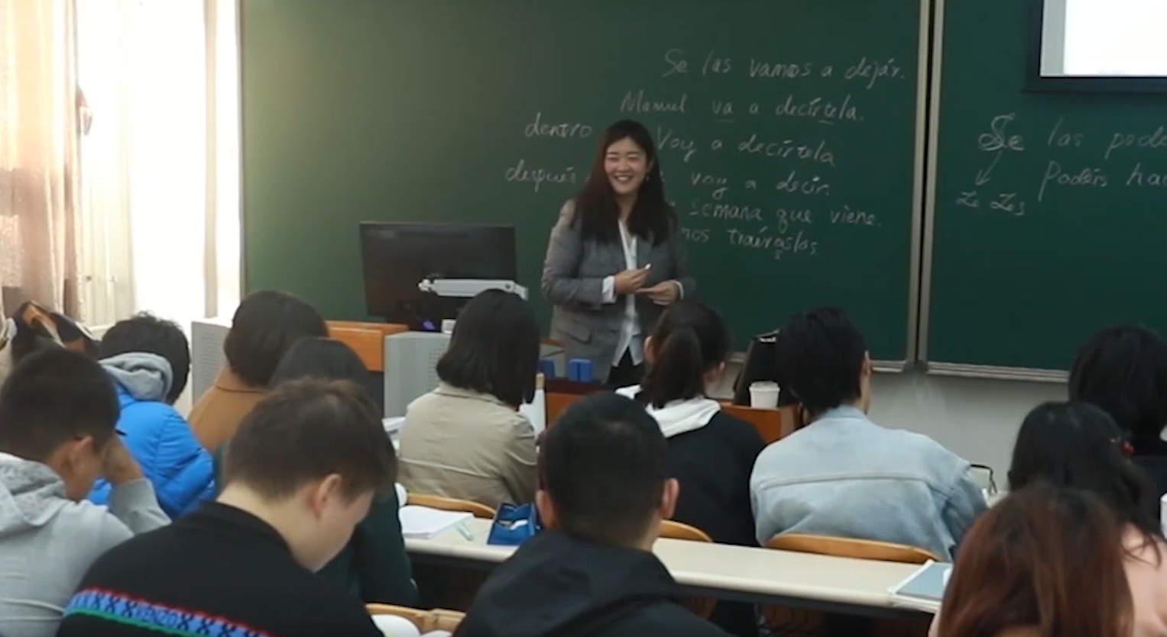
建设资源
第一，增加经费支持。提高学科建设经费额度，加大精准支持力度。
第二，增加编辑出版系列行政编制3名，增加师资博士后名额5名。
第三，增加招生名额。增加研究生招生名额，扩大本科生保研比例，招收区域国别学和翻译学直博生各10-15名。
第四，更新办公场所设施设备。同声传译语言实验室设备急需更新。
第五，建议学校将目前的长聘副教授改称为教授，将长聘正教授改称为特聘教授。
第六，建议外专经费全部转由学科办拨付。学科办将外专经费直接拨付院系。

Slide 37
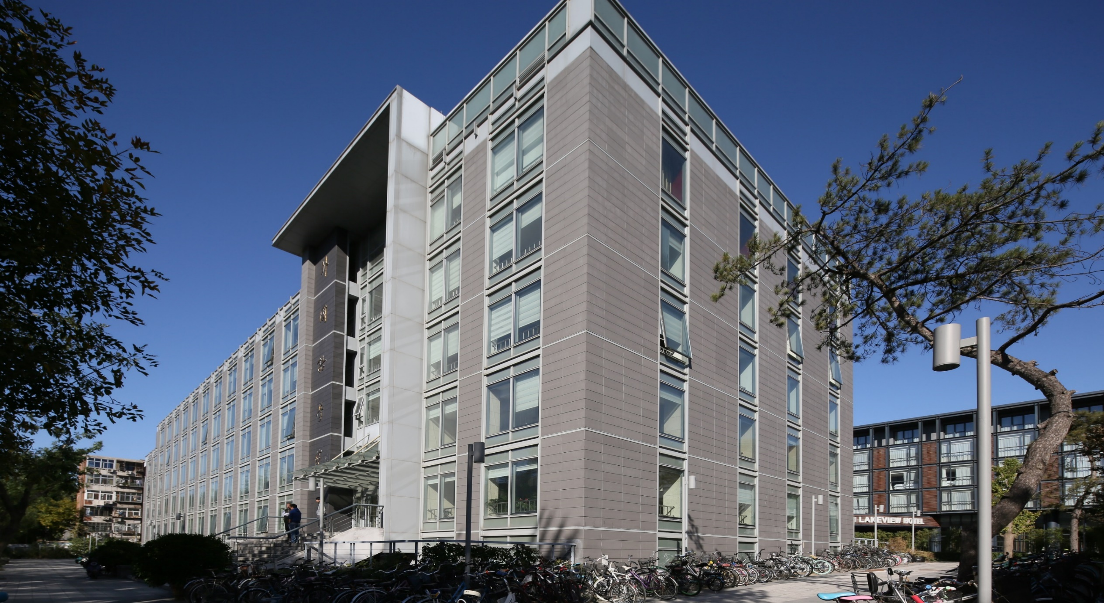
衷心感谢

